Slide 1
React 소개
React를 진행하기 위해서는 Javascript, HTML5, CSS에 대한 전반적인 지식이 필요합니다.
또한, 앞으로 사용 될 자바스크립트 문법은 ECMAScript 6 이므로, 배경지식을 알고 있으면 도움이 됩니다.
React는 페이스북에서 개발한 유저인터페이스 라이브러리로서 개발자로 하여금 재사용 가능한 UI를 생성 할 수 있게 해줍니다. 이 라이브러리는 현재 페이스북, 인스타그램, 야후, 넷플릭스를 포함한 많은 큰 서비스에서 사용되고 있습니다.
이 라이브러리는 Virtual DOM 이라는 개념을 사용하여 상태의 변함에 따라 선택적으로 유저인터페이스를 렌더링 합니다. 따라서, 최소한의 DOM 처리로 컴포넌트들을 업데이트 할 수 있게 해줍니다.

Slide 2
React 알아야 할점
결국엔 적절한 곳에 사용해야 React 가 비로소 지니고 있는 진가를 발휘하게 됩니다. React 를 사용하지 않아도 코드 최적화를 열심히 하면 DOM 작업이 느려지는 문제를 개선 할 수 있고, 또 매우 간단한 작업의 경우엔 (예: 단순 라우팅 정도만 있는 정적인 웹 페이지) 오히려 React 를 사용하지 않는 편이 더 나은 성능을 보이기도 합니다.
반면에, React 와 Virtual DOM 이 우리에게 언제나 제공해 줄 수 있는 것은 바로 업데이트 처리에 대한 간결함입니다. UI 를 업데이트하는 과정에서 생기는 복잡함을 모두 해소해주고, 업데이트에 더욱 쉽게 접근 할 수 있게 해줍니다.

Slide 3
React 특징 장점
Virtual DOM 을 사용합니다
JSX: JSX 는 JavaScript 의 확장 문법입니다. DOM 엘리먼트들을 만들 때 JavaScript 형식으로 작성해야 하는 것을, XML 과 비슷한 형태로 작성할 수 있게 해줍니다. 이를 사용하는 것은 권장사항이고 필수는 아닙니다. 하지만 사용하지 않으면 좀 불편합니다.
Components React는 모두 Component 에 대한 것 입니다. React 개발을 할 때는 모든 것을 Component 로서 생각해야 합니다.
프레임워크가 아닌 라이브러리서 다른 프레임워크들과 사용이 가능합니다. React 에선 UI만 신경 쓰고, 빠져있는 부분은 본인이 좋아하는 라이브러리를 사용하여 stack 을 본인의 입맛대로 설정 할 수 있음

Slide 4
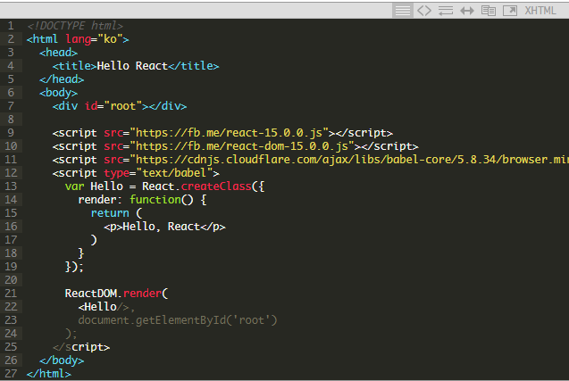
React 맛보기
Html 한 화면에 Hello, React를 써보자

Slide 5
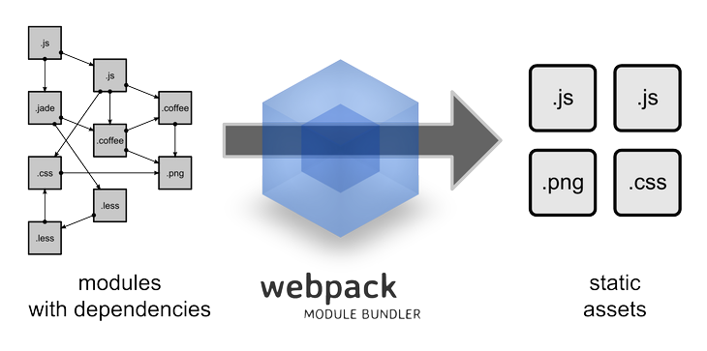
React - Webpacck
모듈 번들링 도구, 그밖에 압축 로더 등의 다양한 기능을 지원
진입점에서 연결된 모든 부분을 연결해서 하나의 파일로 만들어줌
Js 파일들 마다 요청해서 계속 작업이 일어 난다면 비효율적인 요청이 무수히 생기기 때문에 그것을 줄이고자 나온 번들러이다.

Slide 6
React - Webpacck
Webpack을 사용하기 위해서는 자그마하게 설치과정이 필요하다.
https://urangurang.github.io/python/django/React-on-Django-Boilerplate/
위의 사이트에 장고에 React를 사용하기 위해 Webpack을 설치하는 과정이 자세하게 나와있다. 열심히 따라 해보자!

Slide 7
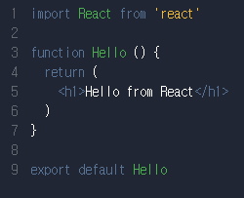
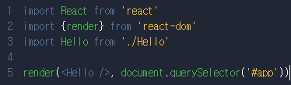
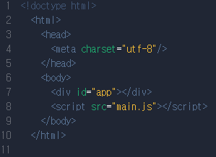
React 맛보기
본격적으로 React를 사용하기 위해서는 html과 js 파일로 이루어 집니다.
Hello.js
index.js
Django에서 사용하기 위해서는 html이 조금 바껴야 합니다. 앞에 피피티의 사이트를 참조합시다.
index.html

Slide 8
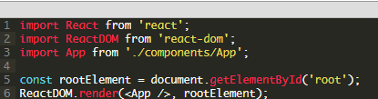
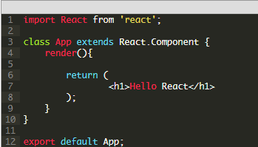
React Component
index.js
/components/App.js
여러 개의 js를 생성하여 여러 개의 객체를 생성한다고 생각하면 된다. 다양한 Components들의 생성으로 수정과 생성이 쉽다.

Slide 9
React 참고 사이트
이해가 안되시면 엠제이를 찾아오시던 사이트를 참고 합시다.
velopert.com
ebay.junyoung.me <- 사이트는 유출되면 안되요.

